Slide 1
Consejo de Coordinación
Ciudad Puerto San Antonio
Aspectos de Materias a Tratar 2019
Julio 2019

Slide 2
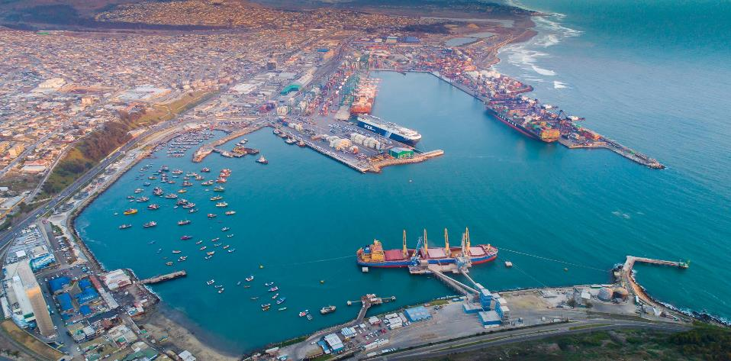



2

Slide 3
Los Consejos de Coordinación Ciudad Puerto
Como señala la Ley N°19.542, los Consejos de Coordinación Ciudad-Puerto se configuran como la instancia que procuran un desarrollo armónico entre el puerto y la ciudad, en aspectos como el entorno urbano, las vías de acceso y el medio ambiente.
Para este fin, el Ministerio de Transportes y Telecomunicaciones propone que el Consejo de Coordinación pueda tratar materias tales como las expuestas en la siguiente página.
Con ese mismo índice, se propone en esta minuta contenidos para cada materia.

Slide 4
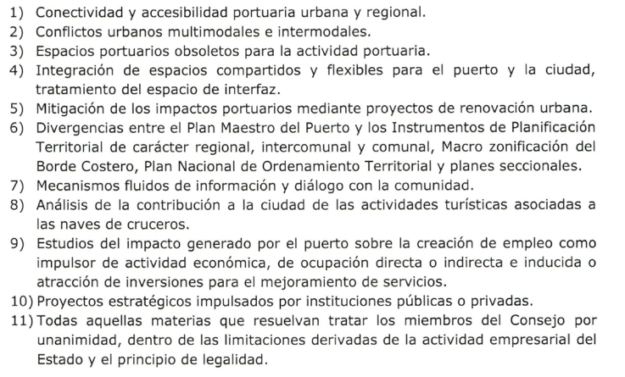
Materias a tratar recomendadas por MTT Programa Desarrollo Logístico

Slide 5
Situación actual
Existen tres instancias de Coordinación en desarrollo:
  Comité de Servicios Públicos
  Comunidad Logística de San Antonio COLSA
  Coordinación Ciudad Puerto: Ilustre Municipalidad de San Antonio con Empresa Portuaria San Antonio
Diversas mesas de coordinación público privado para distintas iniciativas.
Reconocemos la relevancia de este Consejo de Coordinación Ciudad Puerto con el Gobierno Regional y las instituciones y empresas locales.

Slide 6
DESARROLLO DE LAS MATERIAS

Slide 7
1.ConectividaD: Infraestructura

Slide 8
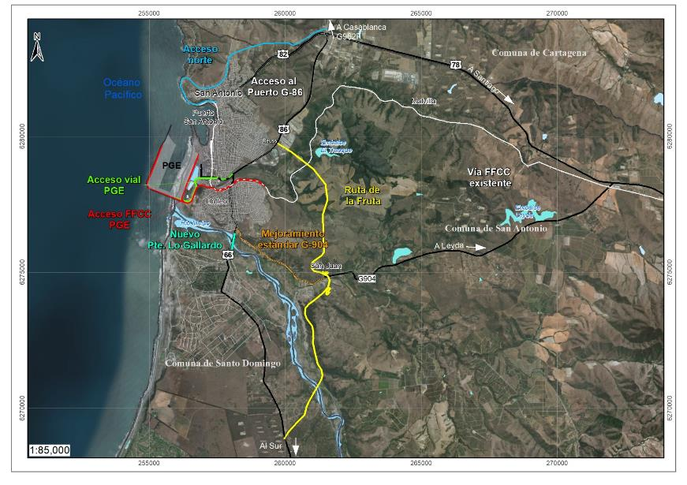
Accesos actuales y futuros

Slide 9
Autopista del Sol: necesidades
1. Iluminación en Pasarelas/ Paso bajo nivel luz día (Trinchera)
2. Área de Descanso/regulación para Camiones Malvilla
3. Acceso Localidad Aguas Buenas, lado sur (Km 104)
4. Mensajería Variable
5. Cámaras de Vigilancia
6. Pantallas Acústicas
7. Semáforo Intersección Aníbal Pinto – Nuevo Acceso al Puerto de San Antonio
8. Ampliación de rotonda y calle Aníbal Pinto
9. Ampliación Calle Pablo Neruda
10. Pavimentación Av. La Playa
11. Mejoramiento Calles de Servicio (Norte y Sur)-Ampliación Caletera Sur
12. Acondicionamiento Talud Sector Villa Arauco, Nuevo Acceso al Puerto de San Antonio.
13. Paradero de Buses, Aceras Peatonales y Escalinatas Malvilla
14. Pasarela en Nuevo Acceso al Puerto de San Antonio
15. Atravieso La Marquesa
16. Facilidades Peatonales Ruta G-904, Sector El Tranque
17. Facilidades Peatonales Ruta G-904, Sector San Juan y Lo Gallardo.
18. Mejoramiento Empalme Camino CORESA, Ruta G-904
19. Pista Central de Viraje Sector Lo Gallardo, Ruta G-904
Incorporar trazabilidad de información (tecnologías de captura de información de la carga y camión)

Slide 10

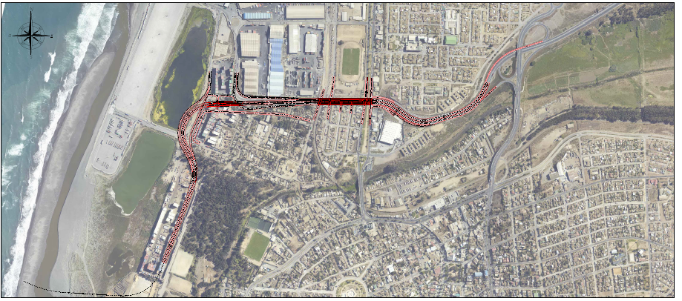
Aumento de Capacidad:
Nuevo Acceso a Puerto R78
Pendientes: Calles Pablo Neruda y Av. La Playa que unen con la ciudad el puerto

Slide 11
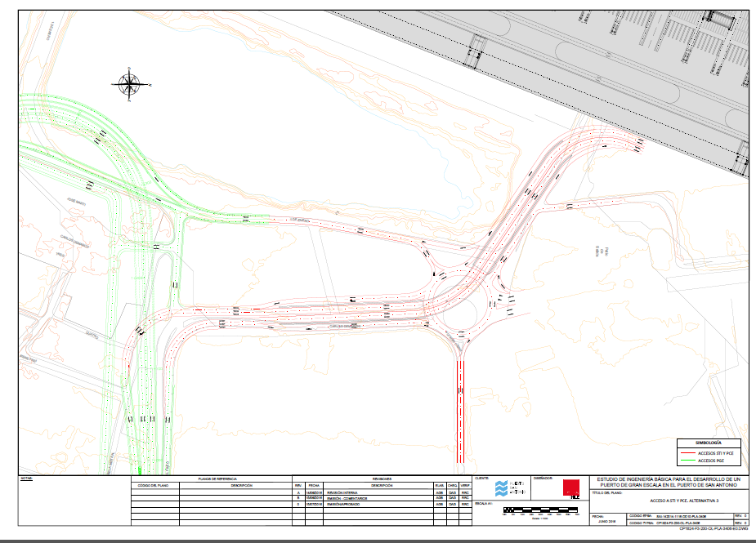
Accesos Proyectados Puerto Actual

Slide 12
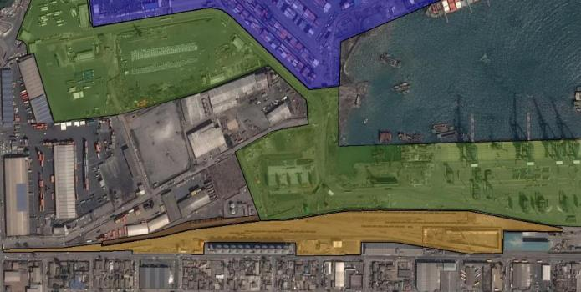
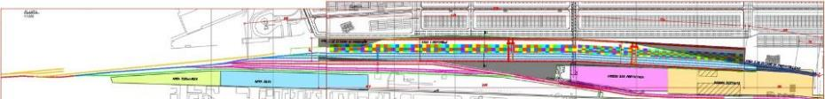
Terminal Intermodal Barrancas
Nota: Cruces ferroviarios Neruda y Alan Macowan
STI
Minimizar la distancia de porteo y la manipulación.
Carguío eficiente con equipamiento especializado sin mover los FFCC.
Barrancas
In-Out Cont. Carga FFCC
Estación Ácido
PCE
TERMINAL INTERMODAL BARRACAS
Área Graneles
Fepasa
BSA
A PANUL

Slide 13
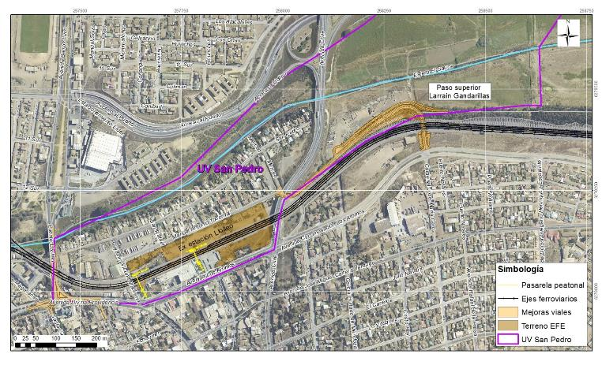
Proyecto Preliminar Sector Estación Llolleo

Slide 14
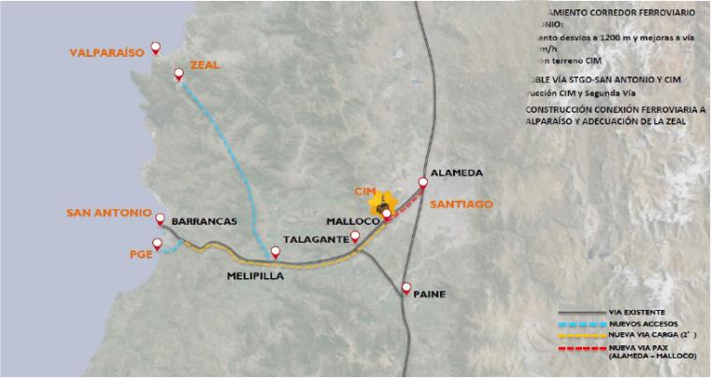
Corredor Multimodal Santiago – San Antonio
CARACTERÍSTICAS DEL CORREDOR:
  Desvíos de cruzamiento de 1.200 metros
  Carros doble stacking (capacidad de 248 TEUs/tren)
  Vía doble a partir del año 2036
  CIM en el sector de Malloco
TRANSFERENCIA PROYECTADA 40%
Fuente EFE

Slide 15
2. Urbanos Multimodales: Logística

Slide 16

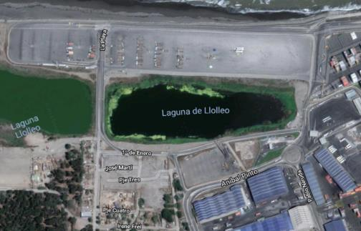
Layout operativo
actual: 2018
No visados
Ingreso STI
Buffer sobre demanda
Ingreso PCE
  Acceso compartido por ambos terminales.
  Punto de separados para STI/PCE revisión status de carga.
  Área común Terminales para no visados
  Buffer sobre demanda.
  Calle alternativa de salida Las Lilas,.
concesión PCE

Slide 17
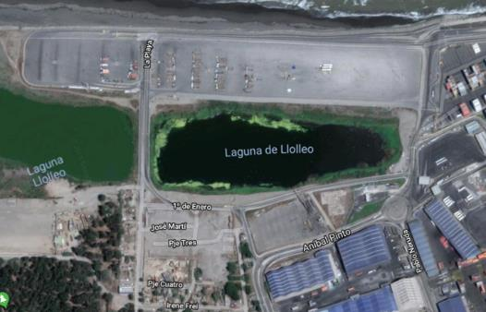
Cambios vialidades
sujeto a resultado de simulaciones 2018-2019
STI
No visados
Buffer terminales
  Simulación para cambio de vialidades de avenida costanera
  Posibilitar salida de STI por vía independiente de la rotonda
PCE

Slide 18
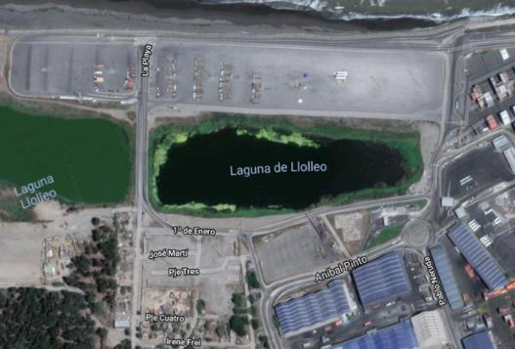
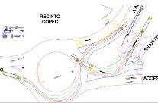
Mejoras corto plazo
vialidad 2019
  Habilitación Calle de salida.
  Habilitación segunda pista de 1ero de enero.
  Habilitación segunda pista de Aníbal Pinto.
  Mejora vial sector rotonda. Implementaremos una solución inmediata con barreas new jersey. A Mediano Plazo se trabaja en una solución de estándar vial. (6 meses).
A
B
C

Slide 19
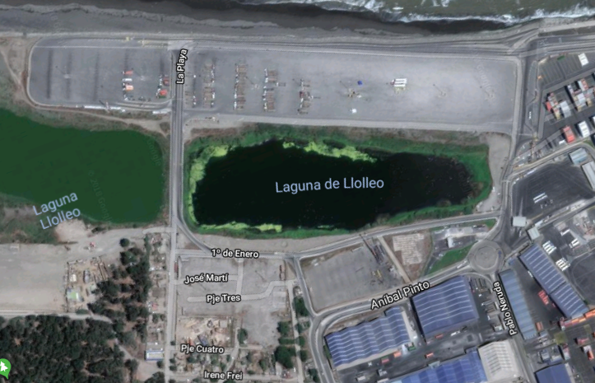
Se agregan 12 ha infraestructura adicional para zona de espera de camiones, retirándolos de vialidades
Camiones indocumentados
  Área de Espera de camiones no visados
  Se habilita buffers de espera y acceso para STI y PCE en PLISA. Descongestiona Rotonda
  Adición de 4 hectáreas para generar zona de espera adicional.
Buffer STI
A
B
Buffer PCE
C
A

Slide 20
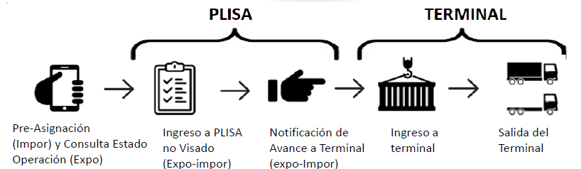

Sistema SAN:
Administración de camiones dentro de PLISA
Herramienta informática
Informar a transportistas mediante aplicación móvil
Generar estadísticas operacionales
Sistema previo sistema de agendamiento

Slide 21
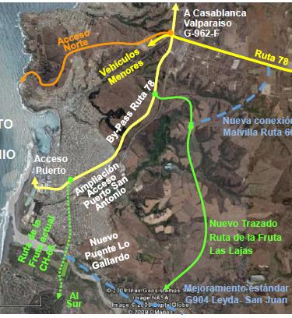
Regulador de Frecuencia en Alto San Antonio
A mas tardar el año 2023 se deberá contar con un emplazamiento que opere como regulador de frecuencia para ordenar el flujo de camiones al puerto de San Antonio.
Emplazamientos posibles Regulador de Frecuencia en Alto San Antonio

Slide 22
3. y 4. Espacios Portuarios compartidos: borde costero

Slide 23
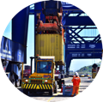
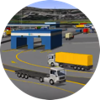

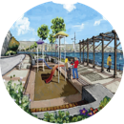
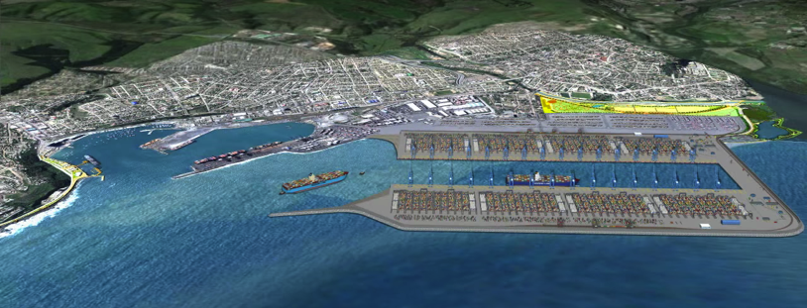



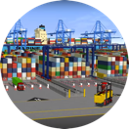

Proyecto Ciudad Puerto
Conectividad
Borde Costero
Parque Natural
Puerto Hoy
2
3
4
1
5
Puerto Futuro

Slide 24
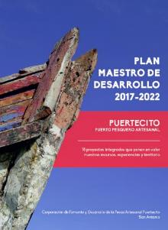
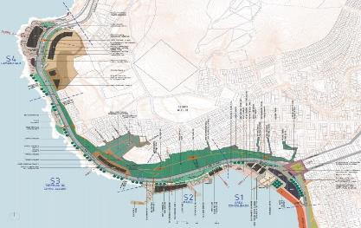
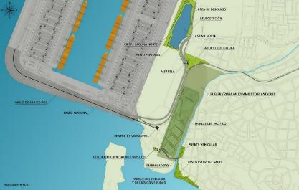
Proyectos:
Borde Costero Norte y Borde Costero Sur
Completar Ingeniería de proyectos.
Coordinación de ejecución terceros (EFE, IMSA, IMSD, MOP DOP)
Algunos de estos proyectos son compromiso de EPSA con Municipalidad de San Antonio.
Existen otras iniciativas: Plan Maestro Puertecito

Slide 25
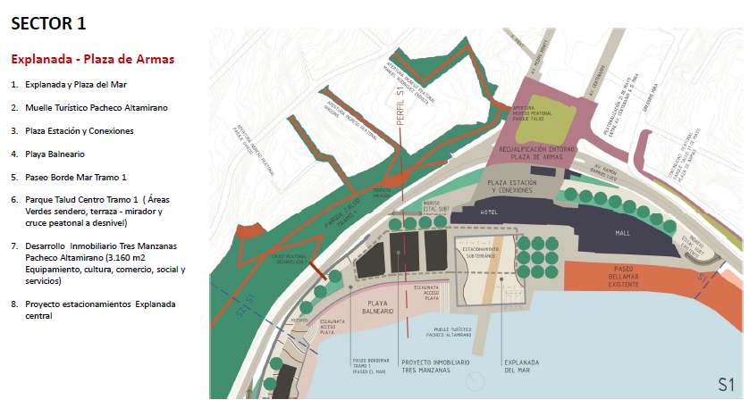
Sector área céntrica Sector Pacheco Altamirano
4,1
25

Slide 26
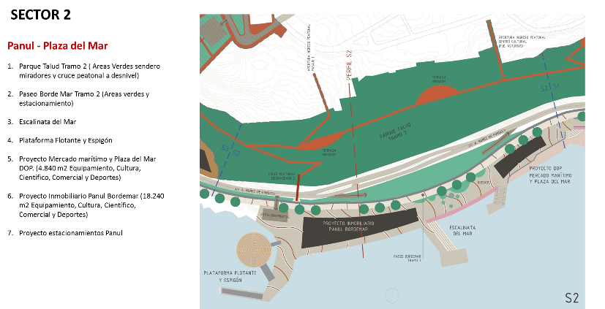
Sector Plaza del Mar año 2030 en adelante

Slide 27
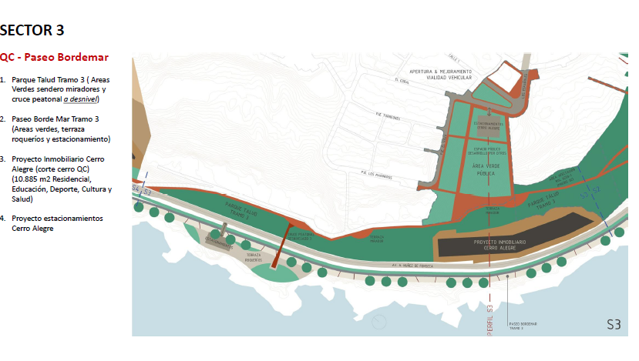
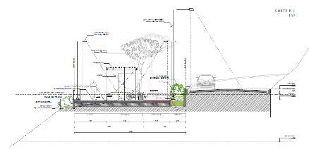
Sector parque talud Cerro Centinela
4,1
27
Arriendo de EPSA a EFE de 700 metros de faja vía levantada desde Sitio 9 al norte

Slide 28
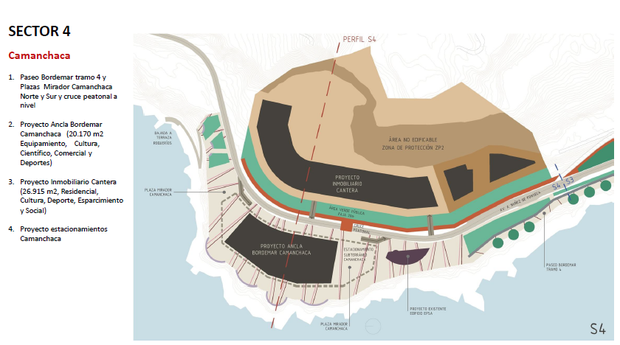
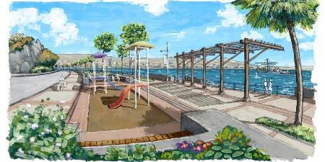
Sector Camanchaca
4,1
28

Slide 29
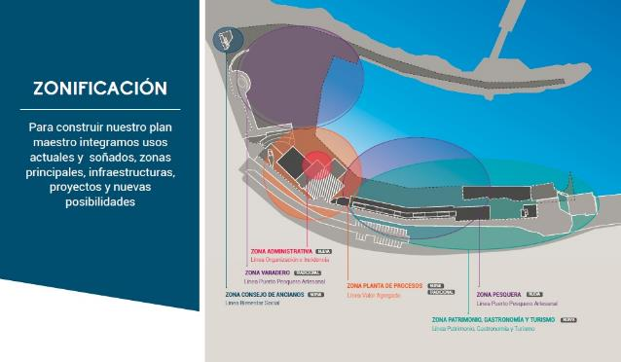

Empresa Portuaria San Antonio
Plan Maestro Desarrollo Puertecito
04 junio 2018
29

Slide 30
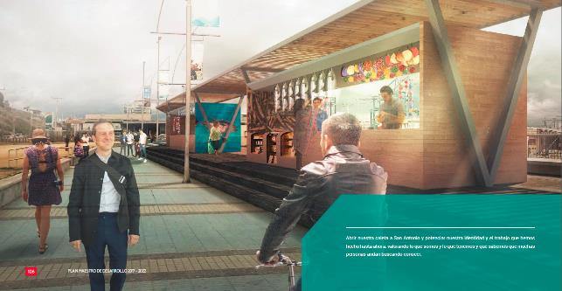
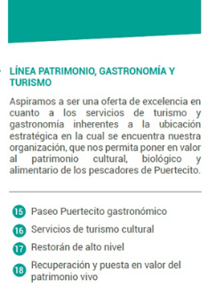
Empresa Portuaria San Antonio
Plan Maestro Desarrollo Puertecito
04 junio 2018
30

Slide 31
5. Renovación Urbana:
Edificio epsa en Camanchaca, paseo costero y borde río

Slide 32
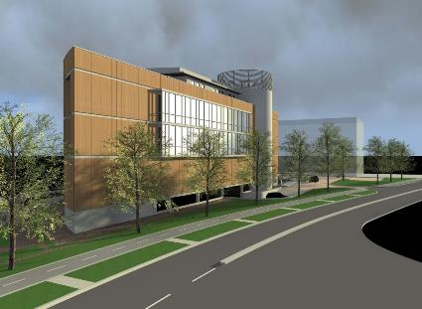
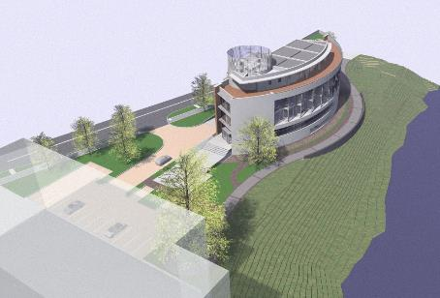
Construcción de edificio corporativo
Estructura de cuatro niveles más estacionamiento semi subterráneo.
El primer nivel contempla la recepción y zonas de servicio
Segundo y tercer nivel, enfrentando al mar se ubican los espacios de trabajo
Cuarto nivel y abierto a la terraza se ubican los espacios comunes casino y comedor de directorio.
Este edificio tiene una superficie de 3.496 m2.
4 mil mill y 13 meses de ejecución

Slide 33
Nuevo edificio institucional: PCE
Concesionario Puerto Central
Elevación oriente
Calle Alan Macowan

Slide 34
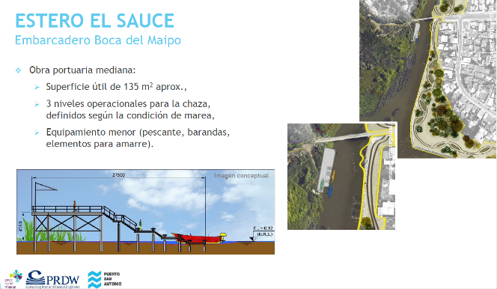
Borde Costero: Proyecto Estero El Sauce
Caleta de pescadores
Boca del Maipo.

Slide 35
6. Plan regulador comunal: sector nuevo acceso.

Slide 36
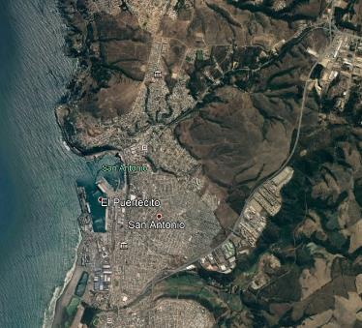
Plan Regulador Comunal
En estudio contratado por IMSA “Modificación Global PRC: Estudio Análisis Operacional, Diagnóstico y Proposición para modificar el Plan Regulador Comunal de San Antonio 2006”
Área de evaluación sector norte nuevo acceso a Puerto ¿logístico y habitacional?
Actual Sector Logístico

Slide 37
7. Diálogo con LA comunidad

Slide 38

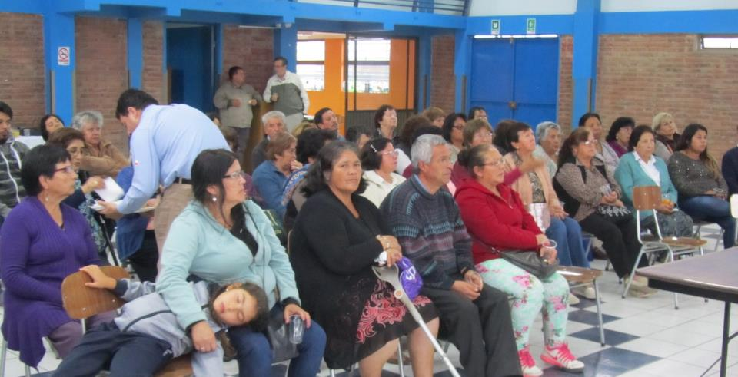
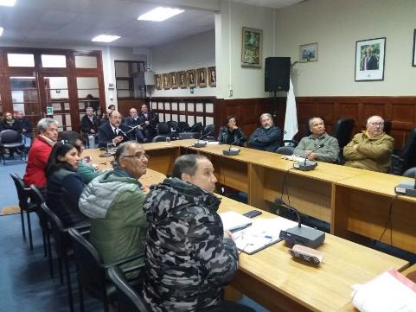
Diálogo con la Comunidad
Empresa han efectuado procesos participativos anticipados en Estudios Ambientales. Además de las instancias obligatorias
Empresa tienen permanente acercamiento con comunidades en materias portuarias.
Proyectos de valor compartido en deporte, cultura y mejoramiento de calidad de vida.

Slide 39
8. Turismo y cruceros

Slide 40
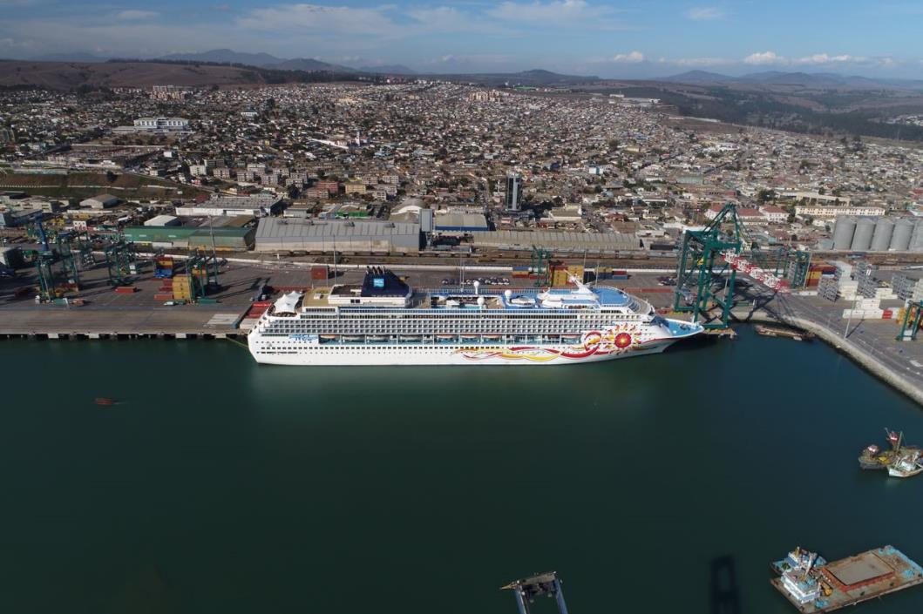
Cruceros e Impacto Positivo en la Comunidad
Cruceros en el concesionario Puerto Central
M/N Norwegian Sun, 24 de abril de 2017
Turismo: apoyo en infraestructura y gestión.
Comprometidas 28 recaladas en temporada 2018-2019 con 90 mil pasajeros
18 de octubre 2018 inicio temporada
40

Slide 41
9. Impacto económico del sector logístico portuario

Slide 42
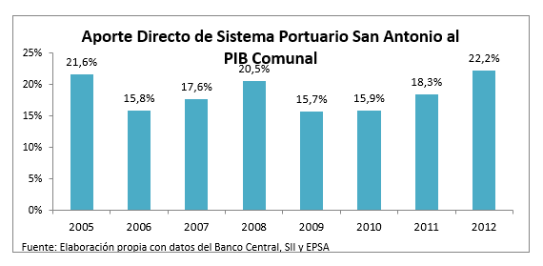
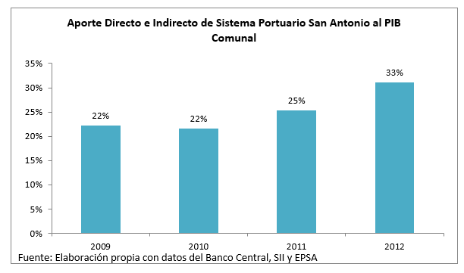
Se estima casi 33% aporte directo es indirecto al PIB Comunal.
Se estima casi un 50% el aporte a Economía Local de Sector Portuario Logístico
Nota: Estudio con método
de cuentas nacionales sobre datos
precisos EPSA 2013.

Slide 43
INVERSIÓN PUBLICA EN SAN ANTONIO
INVERSION REGIONAL EN SAN ANTONIO COMPARADA CON PAGOS EPSA AL ESTADO
AÑO | 2012 | 2013 | 2014 | 2015 | 2016 | 2017
EPSA M$ | 19.770.943 | 14.596.466 | 7.593.895 | 11.792.700 | 14.647.847 | 19.139.889
INVERSION REGIONAL EN SAN ANTONIO | 37.086.905 | 39.360.139 | 43.544.382 | 39.146.279 | 52.896.826 | 52.882.523
%EPSA SOBRE IR | 53 | 37 | 17 | 30 | 28 | 36
Fuente: EPSA y Gobierno Regional Valparaíso
Notes:
Agregar fuentes a las tablas. Primera: Gobierno Regional
Segunda Tabla: Elaboración Propia.

Slide 44
PAGOS REALIZADOS POR EPSA SEGÚN CONCEPTO
Pagos (M$) Realizados Años: | 2012 | 2013 | 2014 | 2015 | 2016 | 2017
(1) Patentes comerciales (IMSA) | 314.097 | 321.222 | 332.112 | 345.609 | 360.596 | 371.025
(2) Permisos circulación Vehículos (IMSA) | 1.283 | 1.535 | 1.894 | 1.834 | 1.484 | 1.632
Contribuciones | 792.843 | 1.110.690 | 1.296.784 | 1.587.159 | 1.519.830 | 1.639.510
Impuesto a la Renta | 11.843.720 | 9.163.020 | 1.963.104 | 5.858.098 | 7.065.937 | 8.627.722
Transferencias al Fisco (Retiro de Utilidades) | 6.819.000 | 4.000.000 | 4.000.000 | 4.000.000 | 5.700.000 | 8.500.000
 | 19.770.943 | 14.596.466 | 7.593.895 | 11.792.700 | 14.647.847 | 19.139.889
(1) + (2) Directo a IMSA | 315.380 | 322.757 | 334.006 | 347.443 | 362.080 | 372.657
Pago a IMSA
Fuente: EPSA
M
Pagos efectuados al Municipio
M$
Fuente: Elaboración Propia
Los pagos directos de patentes y permisos de circulación que realiza EPSA al municipio presenta una tendencia creciente en los últimos años.
Notes:
Verificar que estas cifras efectivamente van a IMSA. Averiguar con Ovalle cuanto recaudan normalmente e informar en la lámina.

Slide 45
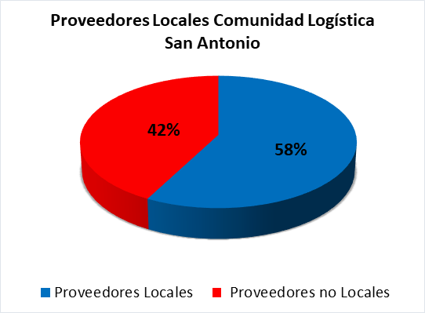
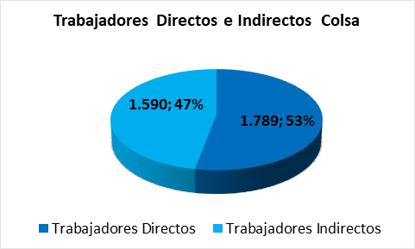
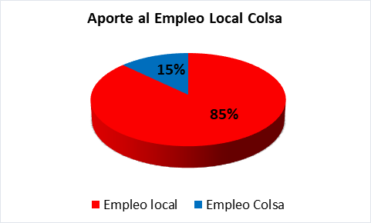
Colsa en Economía Local

Slide 46
10. Proyectos estratégicos

Slide 47
Proyectos o Iniciativas Estratégicas
Acuerdo de Producción Limpia COLSA
Centro Formación Técnica San Antonio CFT
Capital Humano y Seguridad Laboral
Comité de Servicios Públicos
Comunidad Logística de San Antonio COLSA
Convenio IMSA – EPSA
Hospital
Hospital de Sistema de Mutualidad para Trabajadores Portuarios
Modelamiento Transporte Urbano STU San Antonio
Lugares de estacionamiento cercanos al puerto y transporte público de acercamiento
Programa Desarrollo Proveedores: Transportistas
Puerto Exterior en San Antonio

Slide 48
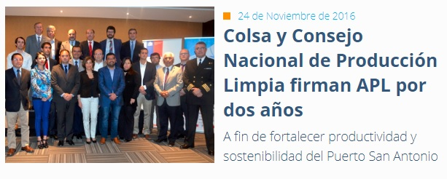
Acuerdo de Producción Limpia COLSA

Slide 49
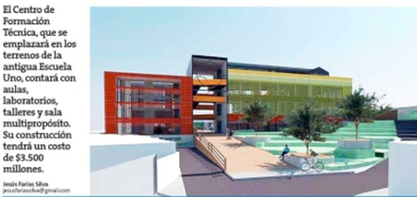
Centro Formación Técnica San Antonio CFT
Estado CFT: En elaboración de los Términos de Referencia para Construir Edificio en el año 2019. Citado Directorio del CFT, cuyo rol es definición de recursos económicos, carreras definitivas a impartir según mercado laboral, entre otras. (20 de agosto 2018) se están resolviendo los concursos públicos para incorporar al equipo un fiscal, un director académico y un director de administración y finanzas, con esto se realizara estudio de cómo se ha movido el mercado educacional y hacer una propuesta de carreras al directorio para poder validarlas. Año Probable de Funcionamiento CFT: año 2020 (Marzo 2020 según mandato de Ministerio de Educación)

Slide 50
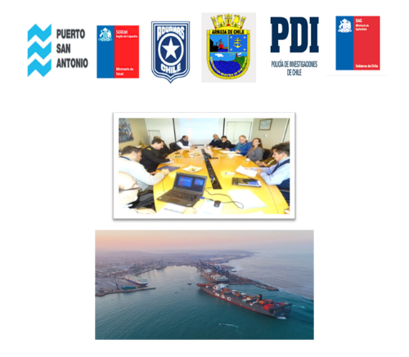
Comité Portuario de Coordinación de
Organismos Públicos (CCOP)
Normativa legal : DS 105/1999 del MTT.
Objetivo : Alcanzar la eficiencia, economía, rapidez y seguridad en la prestación de los servicios, es conveniente fijar las normas que deben regir la coordinación de los diversos órganos de Administración del Estado que tienen relación con las actividades que se efectúan en los recintos portuarios.
Composición CCOP: El comité Portuario de Coordinación de Organismos Públicos, esta compuesto por los siguientes Organismos Públicos, permanentes, Empresa Portuaria San Antonio, Seremi de Salud, Aduana, Gobernación Marítima, PDI y el SAG, las reuniones las preside EPSA, el Gerente General de EPSA actúa como Secretario Ejecutivo.
Regularidad reuniones : Al menos 1 mensual.

Slide 51
Proyectos estratégicos COLSA
ACUERDO DE PRODUCCIÓN LIMPIA (APL)
16 Empresas Socias de COLSA suscriben acuerdo para incorporar medidas y tecnología de producción limpia, en los procesos asociados a la actividad portuaria, extraportuaria y afines para mejorar productividad, competitividad y reducir y minimizar posibles incidencias en el entorno.
Metas:
Indicadores de sustentabilidad
Mejores Técnicas Disponibles
Gestión de Residuos Sólidos
Emisiones graneles sólidos
Desempeño energético
Huella de carbono
Responsabilidad Social
PROGRAMA DESARROLLO PROVEEDORES TRANSPORTISTAS (PDP)
Mejoras en la gestión operativa, eficiencia y competitividad de las empresas de transporte en la cadena logística de porteo de contenedores vacíos del sistema portuario en Puerto San Antonio.
30 empresas de transporte:
Sistema de Trazabilidad Logística
Acuerdos operacionales
Estandarización de procesos de transporte
Capacitación
Sello de Calidad

Slide 52
Consejo de Coordinación Ciudad Puerto San Antonio

